Slide 1
Postoje a Nepostoje ve veřejném mínění
26. 9. 2019
POLn4102

Slide 2
Co jsou postoje??
Psychologie jako nauka o postojích
kognitivní, afektivní, motivační a behaviorální prvek
Allport 1935: „Postoj je mentální stav připravenosti organizovaný skrze zkušenost, který přímo ovlivňuje reakce na všechny předměty a situace, se kterými souvisí“
Krech and Crutchfield 1948: „ Postoj je trvalá organizace motivačních, emočních, percepčních a kognitivních procesů, jež souvisí s některými aspekty světa jednotlivce“ (p. 152)
Eagly and Chaiken 1993: „a psychological tendency that is expressed by evaluating a particular entity with some degree of favor or disfavor"
Afektivní povaha, hodnocení objektu: asociace mezi objektem postoje a hodnotící kategorií dobrý vs. špatný
Předmětem může být konkrétní cíl, chování, abstraktní kategorie, osobam událost..
Terminologie: Attitude – Belief – Opinion

Slide 3
Síla postoje
Důležitá charakteristika
Jak moc postoj ovlivňuje chování
Silné postoje jsou to, co bylo dřívě považováno za všechny postoje
Slabé postoje jsou nestálé, můžeou být ovlivňovány
Silné postoje jsou vice rezistentní ke změně

Slide 4
Silné postoje
1) rezistence ke změně
2) stabilita v čase
3) ovlivňuje kognici
4) ovlivňuje jednání
(Krosnick and Petty 1995)

Slide 5
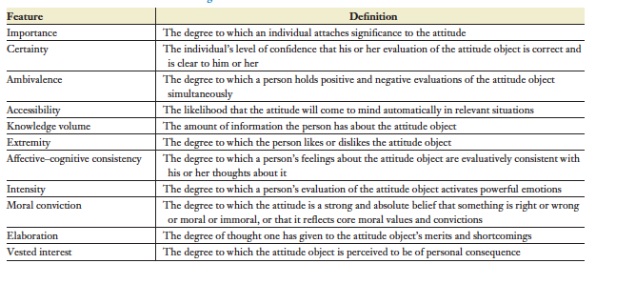

Slide 6
POSTOJE A Veřejné mínění
Jak jsou ve veřejnosti distribuovány postoje k veřejným záležitostem
Má veřejnost schopnost vytvořit si významný postoj?
Jak jsou postoje organizovány???
Philip Converse: teorie nepostojů a black-and-white modelu!

Slide 7
Postoje a nepostoje
Postoje a postojové systémy se špatně pozorují, měří a kvantifikují
Měření “subjektivních stavů” – mohou se značně lišit ve své povaze a komplexnosti
Světy idejí se liší (mezi elitou a zbytkem)
Zajímá nás veřejnost (ve volbách se počítá)
Jak jsou ale jejich postoje meaningful??

Slide 8
Postoje a nepostoje
Belief system – system postojů
Omezení postojů (ideálně do ucelené ideologie)
- Nemusí být logické, omezení spíše u elity
Omezení principy (spravedlnost, sociální změna)
Sociální cues (některé postoje se tradičně pojí se zájmy skupin)
Dynamický model – změny na sebe navazují
Centralita postojů (ideových elementů)
Rozsah postojů
Elity – největší omezení, největší rozsah, směrem dolů se komplexita postojových systémů zmenšuje

Slide 9
Postoje a nepostoje: 5 skupin sofistikovanosti
1. Abstraktní konceptuální dimenze politických postojů
2. Near-ideologues
3. Nedokáží použít tu dimenzi, ale rozumí rozdílu mezi stranami a zájmy
4. Reziduální kategorie (nature of the time a zájem o jedno téma)
5. žádný systém ani význam posotjů: No issue contnet

Slide 10
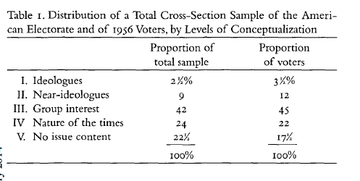
POSTOJE A NEPOSTOJE

Slide 11
Postoje a nepostoje
Pozor na intepretaci událostí skrze abstraktiní koncepty a ideologie a očekávání o chování lidí
Proč vítězí Esienhower?

Slide 12
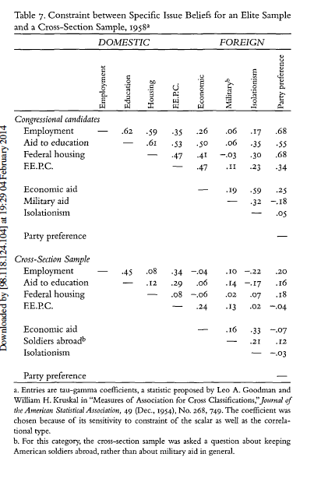

Slide 13
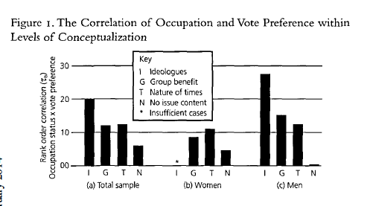
Sociostrukturní vzorce, opinion leader model

Slide 14
Stabilita v čase
Co když méně sofistikovaní lidé mají prostě jen jiné vzorce toho postojového omezení?
Jiné vzorce organizace belief systému?
Nutná stabilita v čase
Měření ve třech vlnách ukazuje nestabilitu

Slide 15
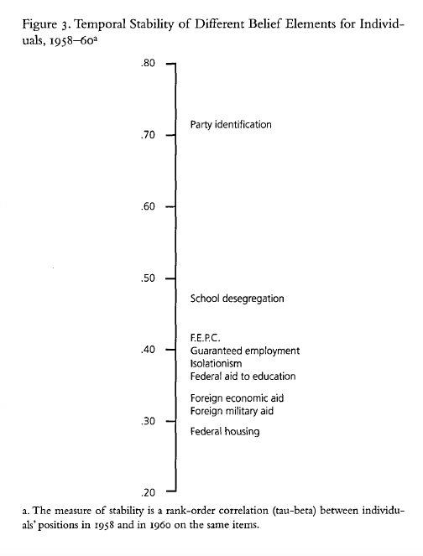

Slide 16
Black-and-white model
Dvě skupiny
Hard-core opinions
Random responses (nonatttitudes)
“third force” příliš malá skupina (meaningful change)

Slide 17
Bishop, Oldendick, Tuchfarber a Bennett 1980
Pseudo-opinions
Lidé udávají pseudo názory, když se jich nezeptáme přímo, zda mají názor
Experiment: vliv filtrovacích otázek na názor na neexistující politiku
“Some people say that the 1975 Public Affairs Act should be repealed“

Slide 18
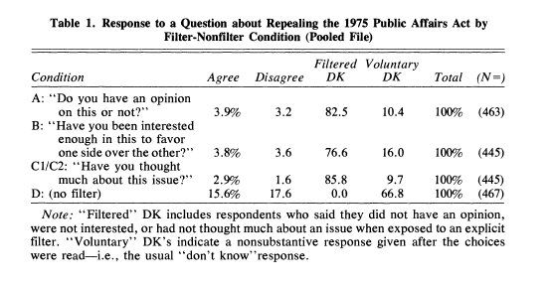

Slide 19
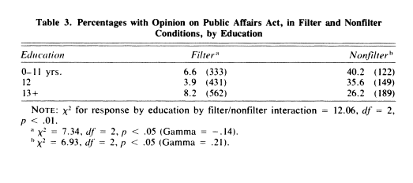
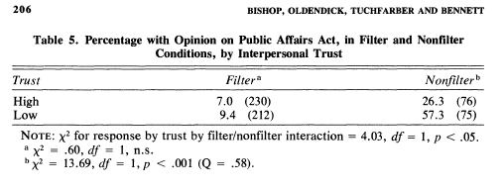

Slide 20
V čem je chyba?
Ch. Achen: Mass Political Attitudes and the Survey Response
Úroveň informovanosti ve společnosti je nízká (do jaké míry je to racionální?)
Ale něco jiného je říkat, že postoje neexistují vůbec
Nestabilita je odrazem chyby měření ne respondentů
Není jeden finální postoj ale pravděpodobnost odpovědi
Preference je INTERVAL s nějaou centrální tendency (nestabilita respondenta)
Chyba měření (nestabilita vyplývá z dotazování/výzkumníka)
Změna postojů není náhodná
Problém ilustrují na otázce o návštěvě kostela (pouze r= 0.6 )
Velmi malý zlomek respondent neměl postoj vevšech třech vlnách

Slide 21
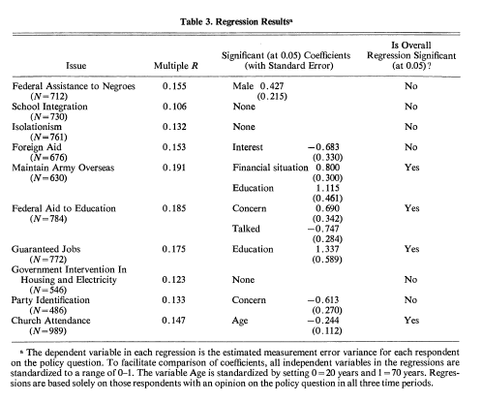

Slide 22
Střední cesta?
Zaller a Feldman 1992
Nestabilita odpovědí odhaluje pravou povahu PO
Otazka v dotazníku pouze neměří PO
Otázka utváří PO
Schemata jako zpusob oranizace myšlení
Dostupnost vice schemat
Postoj není fixní entita, závisí na dostupných schématech
Více souběžných úvah o světě

Slide 23
Zaller a Feldman
AXIOM 1: Ambivalence: Lidé mají vice úvah o jedné věci, přikloní se k jedné.
AXIOM 2: Response. Lidé dělají průměr z těch úvach, které jsou v daný moment v jejich paměti dostupné.
AXIOM 3: Accessibility/dostupnost. Dostupnost schémat je výběr založený na tom, o kterých úvahách/schématech bylo v poslední době naposledy přemýšleno

Slide 24
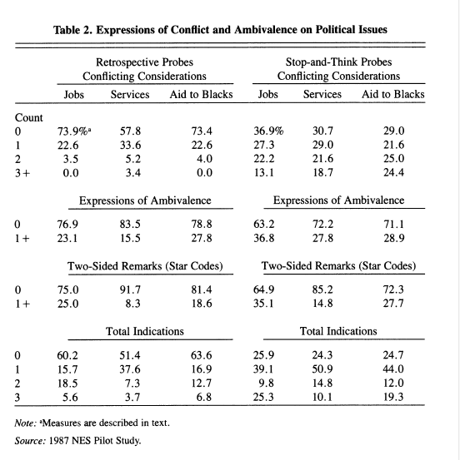

Slide 25

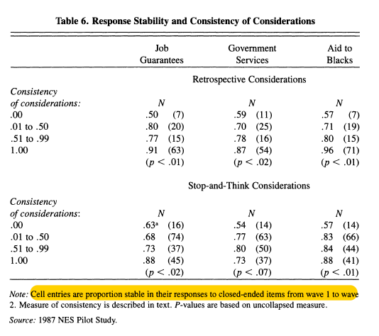

Slide 26

Ambivalence a nejednoznačnost
Vjednu věc hodnotíme různě
Hodnotíme pozitivně a zároveň negativně
Jak měřit?
Subjektivní vs. objektivní

